Slide 1
休日部活動地域移行検討に係るアンケート集計結果について
R5.10スポーツ推進課

Slide 2
１．アンケート概要
目的
相模原市における休日部活動の地域移行に係る検討を進めるため、既存スポーツ団体の分布や現状の把握を行うこと。
対象
・種目協会登録団体
・スポーツ少年団
・総合型地域スポーツクラブ
回答期間
令和５年８月２３日（水）～９月３０日（土）
回答方法
LoGoフォーム
回答数
１５３件

Slide 3
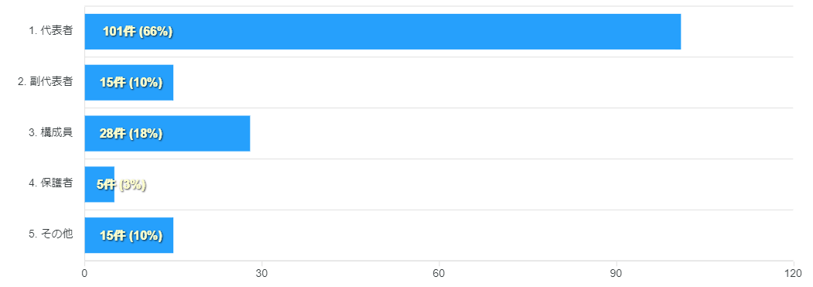
２．アンケート集計結果 （１）回答者について
当該団体における役職・役割（複数回答可）
その他：コーチ、監督、指導者、事務局長、理事・理事長・副理事長、
部活動顧問、連絡係

Slide 4
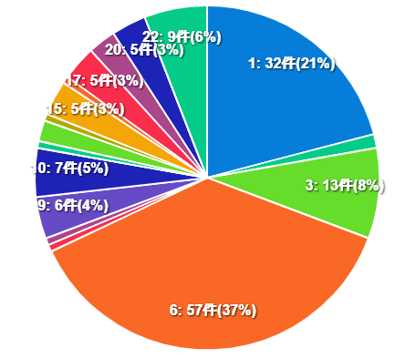
２．アンケート集計結果 （２）団体について
種目
バレーボール（６）：５７件
野球（１）：３２件
サッカー（３）：１３件
柔道（１０）：７件
剣道（９）：６件
体操（１５）、空手道（１７）、
ドッジボール（２０）：５件
少林寺拳法：４件
バドミントン：３件
ソフトボール：２件
バスケットボール、卓球、陸上、ハンドホール、弓道：１件
その他（２２）：９件
※かっこ内の数字は、円グラフ中の数字と対応するもの。

Slide 5
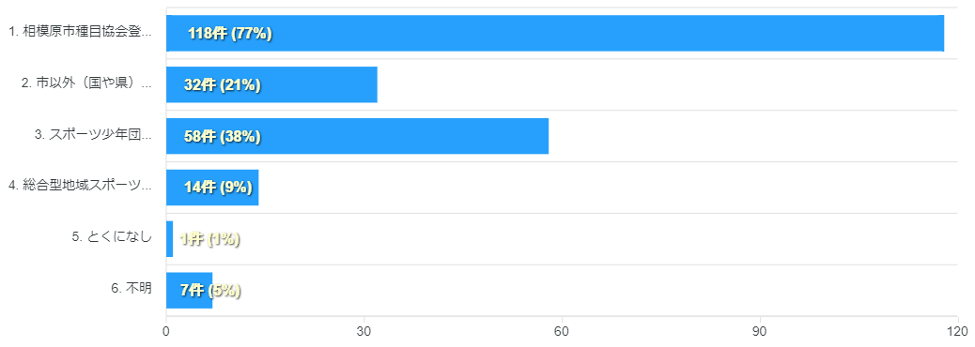
２．アンケート集計結果 （２）団体について
団体の類型（複数回答可）
回答件数の多い順に、相模原種目協会登録団体、スポーツ少年団、
市以外（国や県）の種目協会登録団体、総合型地域スポーツクラブという結果となった。

Slide 6
２．アンケート集計結果 （２）団体について
構成員人数（種目別平均値）
単位：人
種目 | 団体運営者 | 小学生以下 | 中学生以下 | 高校生以上 | 全体人数
バレーボール | 6.6 | 1.9 | 9 | 3.4 | 20.9
野球 | 23.5 | 21.5 | 0 | 1.6 | 46.6
サッカー | 15.1 | 66.1 | 18.5 | 10.5 | 110.2
柔道 | 14.7 | 17.9 | 8.4 | 12.3 | 53.3
剣道 | 13.3 | 10.8 | 7.3 | 13 | 44.4
体操 | 8.4 | 109.2 | 10.4 | 7.4 | 135.4
空手道 | 7 | 13 | 3.4 | 5 | 28.4
ドッジボール | 33.8 | 42 | 0 | 0 | 75.8
少林寺拳法 | 4.8 | 8.5 | 3.5 | 8.3 | 25.1
バドミントン | 19 | 19.7 | 8.7 | 1.3 | 48.7

Slide 7
２．アンケート集計結果 （２）団体について
各構成員人数の全体人数に占める割合（種目別平均値）
単位：％
種目 | 団体運営者 | 小学生以下 | 中学生以下 | 高校生以上 | 全体
バレーボール | 32 | 9 | 43 | 16 | 100
野球 | 50 | 46 | 0 | 3 | 100
サッカー | 14 | 60 | 17 | 10 | 100
柔道 | 28 | 34 | 16 | 23 | 100
剣道 | 30 | 24 | 16 | 29 | 100
体操 | 6 | 81 | 8 | 5 | 100
空手道 | 25 | 46 | 12 | 18 | 100
ドッジボール | 45 | 55 | 0 | 0 | 100
少林寺拳法 | 19 | 34 | 14 | 33 | 100
バドミントン | 39 | 40 | 18 | 3 | 100

Slide 8
２．アンケート集計結果 （２）団体について
（参考）部活動の延長として活動を実施する団体
団体名に「中学校」を含む件数 ２０件
種目：バレーボール ２０件
加入条件：部活動への加入、入部届の提出等 ４件
利用施設の類型：学校体育施設 ２０件、市スポーツ施設 １件（複数回答可）
活動頻度：週３回以上 １９件、週２回 １件
指導者の資格等：教職員 １８件、部活動技術指導者 ７件（複数回答可）

Slide 9
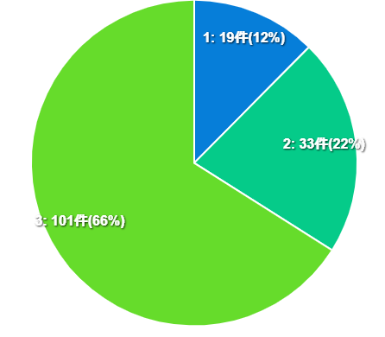
２．アンケート集計結果 （２）団体について
性別による加入制限の有無
なし（３）：１０１件
女子のみ（２）：３３件
男子のみ（１）：１９件
（参考）加入制限ありと回答した団体の種目内訳
男子のみ | 女子のみ
野球、サッカー、 バレーボール、剣道、 | ソフトボール、 バレーボール

Slide 10
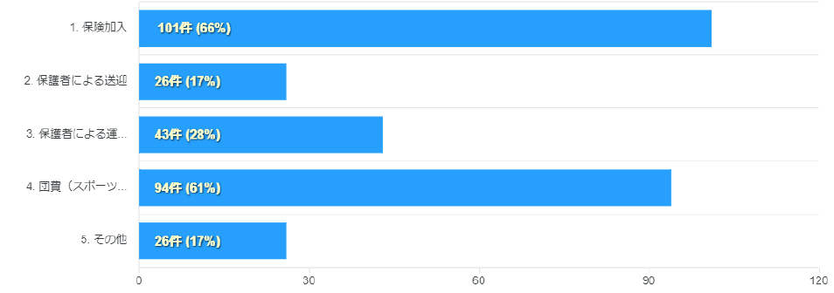
２．アンケート集計結果 （２）団体について
団体への加入条件（複数回答可）
その他：既婚女性、５０歳以上、保護者による非常時の対応（引取り等）、
生徒・学校・部活動（入部届の提出）、社員のみ、愛好家、親子参加 等

Slide 11
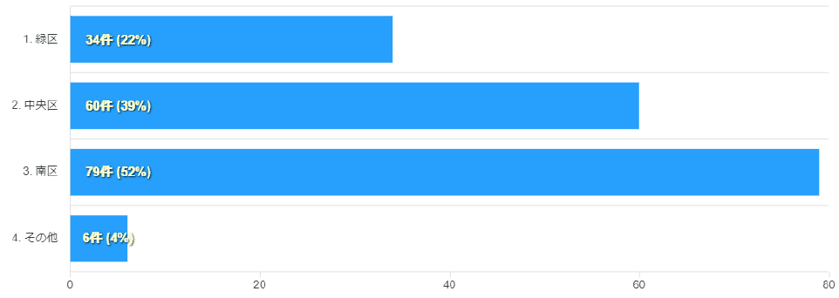
２．アンケート集計結果 （３）活動について
活動拠点（複数回答可）
その他：市内全域、市外（座間市等）、拠点なし

Slide 12
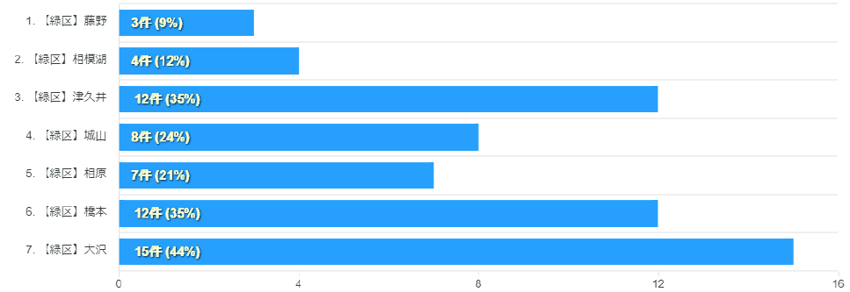
２．アンケート集計結果 （３）活動について
活動拠点 ＞ 地区名（緑区）
回答件数の多い順に、大沢地区、津久井地区・橋本地区、城山地区という結果と
なった。

Slide 13
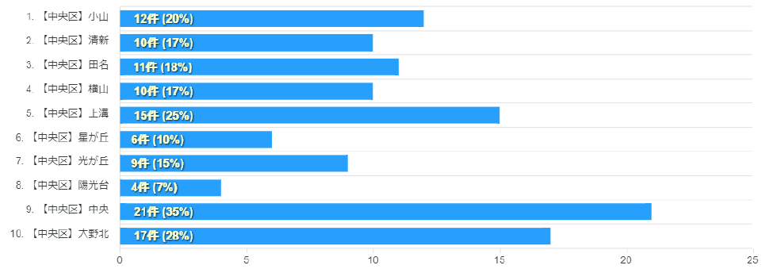
２．アンケート集計結果 （３）活動について
活動拠点 ＞ 地区名（中央区）
回答件数の多い順に、中央地区、大野北地区、上溝地区という結果となった。

Slide 14
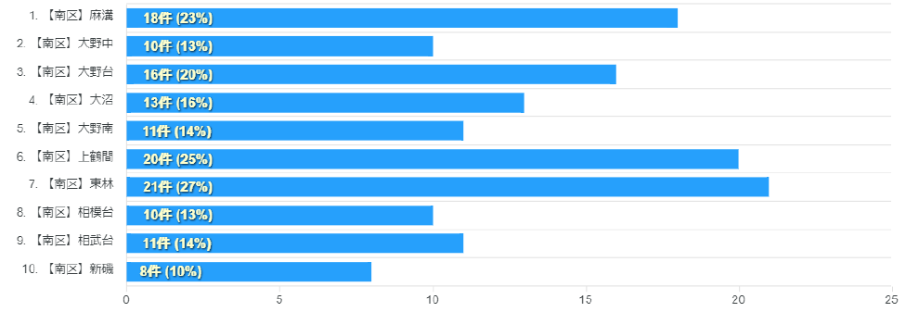
２．アンケート集計結果 （３）活動について
活動拠点 ＞ 地区名（南区）
回答件数の多い順に、東林地区、上鶴間地区、麻溝地区という結果となった。

Slide 15
２．アンケート集計結果 （３）活動について
（参考）地区別上位３種目
区 | 地区 | 上位１種目 | 上位２種目 | 上位３種目
緑 | 大沢 | バレーボール ４件 | 野球 ３件 | 柔道 ２件
 | 津久井 | バレーボール ３件 | 野球・サッカー 各２件 | 卓球・剣道 １件
 | 橋本 | 野球 ４件 | バレーボール ２件 | サッカー・卓球・剣道・体操・弓道・ドッジボール 各１件
 | 城山 | バレーボール ３件 | 野球 ２件 | サッカー・バレーボール・卓球 各１件
中央 | 中央 | バレーボール ５件 | ドッジボール ３件 | サッカー・柔道 各２件
 | 大野北 | バレーボール ４件 | 空手道 ３件 | 野球 ２件
 | 上溝 | バレーボール ５件 | サッカー・柔道・野球 各２件 | 卓球・ハンドボール・ドッジボール 各１件
南 | 東林 | 野球 ８件 | バレーボール ５件 | サッカー・バスケットボール・卓球・剣道・柔道・空手道 各１件
 | 上鶴間 | バレーボール ８件 | 野球 ３件 | 剣道 ２件
 | 麻溝 | 野球 ５件 | サッカー・バレーボール・ドッジボール 各２件 | 卓球・陸上・バドミントン・体操・弓道・少林寺拳法 各１件

Slide 16
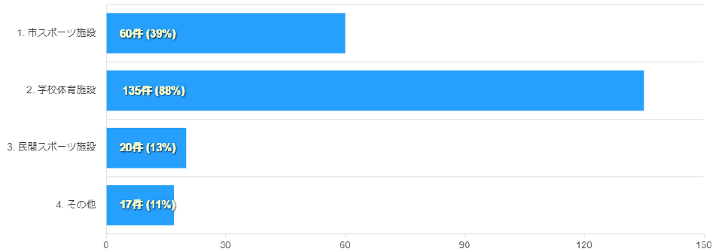
２．アンケート集計結果 （３）活動について
利用施設の類型（複数回答可）
その他：幼稚園、広場、企業の施設 等

Slide 17
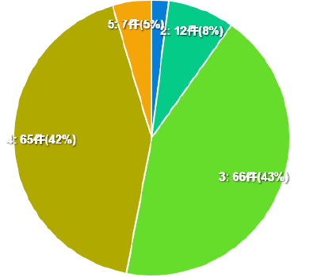
２．アンケート集計結果 （３）活動について
活動頻度
週２回（３）：６６件
週３回以上（４）：６５件
週１回（２）：１２件
週１回未満（１）：３件
その他（５）：７件

Slide 18
２．アンケート集計結果 （３）活動について
活動頻度（種目別）
単位：件
種目 | 週１回未満 | 週１回 | 週２回 | 週３回以上 | その他
バレーボール | 4 | 4 | 13 | 35 | 1
野球 | 0 | 0 | 31 | 1 | 0
サッカー | 0 | 2 | 4 | 6 | 1
柔道 | 0 | 0 | 1 | 6 | 0
剣道 | 0 | 0 | 3 | 3 | 0
体操 | 0 | 2 | 1 | 2 | 0
空手道 | 0 | 1 | 2 | 2 | 0
ドッジボール | 0 | 0 | 5 | 0 | 0
少林寺拳法 | 0 | 0 | 1 | 3 | 0
バドミントン | 0 | 0 | 0 | 3 | 0

Slide 19
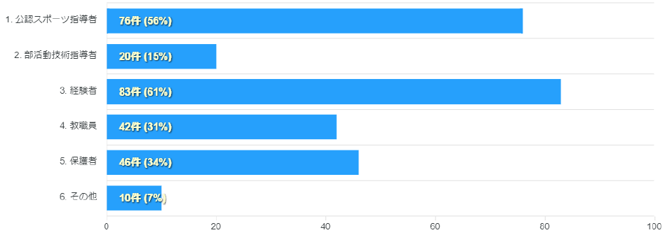
２．アンケート集計結果 （４）指導者について
指導者の資格等（複数回答可）
その他：団体の育成活動に協賛してくださる方、スポーツ各分野で専門書を
出版している専門家、各種目指導者資格保有者 等

Slide 20
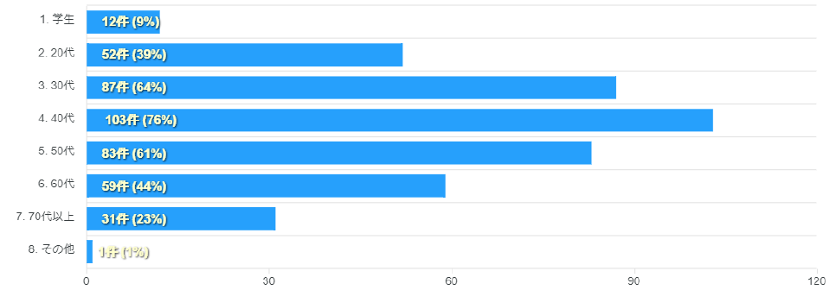
２．アンケート集計結果 （４）指導者について
指導者の年齢層（複数回答可）
その他：年齢層は多岐にわたっており、掌握していない
回答件数が多い順に、４０代、３０代、５０代という結果となった。

Slide 21
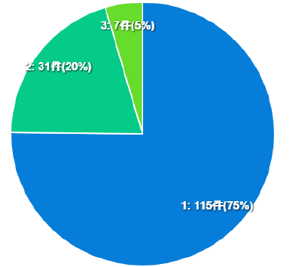
２．アンケート集計結果 （５）休日部活動地域移行について
休日部活動地域移行に係る認知度
以前から知っている（１）：１１５件
詳しくは分からないが
聞いたことがある（２）：３１件
今回初めて知った（３）：７件

Slide 22
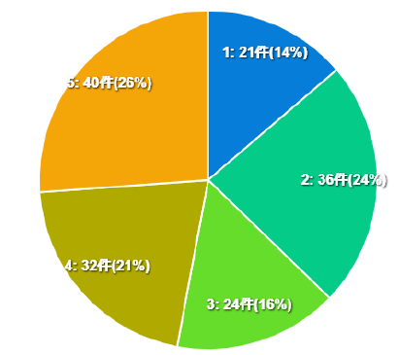
２．アンケート集計結果 （５）休日部活動地域移行について
実際に指導者を派遣できる可能性
現時点では判断できない（５）：４０件
派遣できる可能性がある（２）：３６件
派遣できない（４）：３２件
派遣できる可能性は低い（３）：２４件
積極的に派遣したい（１）：２１件
派遣に積極的な回答数：５７件
（積極的に派遣したい・派遣できる可能性がある）
派遣に消極的な回答数：５６件
（派遣できない・派遣できる可能性は低い） とほぼ五分五分という結果に。

Slide 23
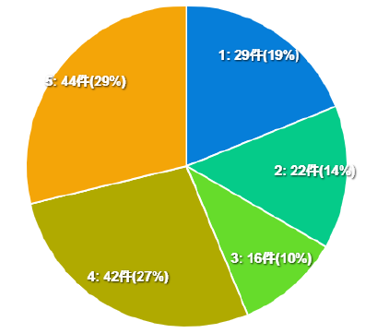
２．アンケート集計結果 （５）休日部活動地域移行について
実際に中学生を受入れできる可能性
現時点では判断できない（５）：４４件
受入れできない（４）：４２件
積極的に受入れしたい（１）：２９件
受入れできる可能性がある（２）：２２件
受入れできる可能性は低い（３）：１６件
受入れに積極的な回答数：５１件
（積極的に受入れしたい・受入れできる可能性がある）
受入れに消極的な回答数：５８件
（受入れできない・受入れできる可能性は低い） と消極的な回答がやや上回る結果に。

Slide 24
２．アンケート集計結果 （５）休日部活動地域移行について
（参考）指導者等の派遣に積極的な回答の多い種目
バレーボール １５件
野球 １３件
サッカー ６件
（参考）中学生の受入れに積極的な回答の多い種目
バレーボール １１件
野球 ７件
剣道・柔道・空手道・少林寺拳法 各４件

Slide 25
２．アンケート集計結果 （５）休日部活動地域移行について
年間での受入れ可能人数（種目別平均値）
種目 | 種目ごとの合計人数（人） | 件数（件） | １件あたりの人数（人）
バレーボール | 234 | 16 | 14.6
野球 | 201 | 18 | 11.2
サッカー | 200 | 5 | 40
柔道 | 85 | 5 | 17
剣道 | 115 | 6 | 19.2
体操 | 1,030 | 3 | 343.3
空手道 | 85 | 4 | 21.3
ドッジボール | 35 | 3 | 11.7
少林寺拳法 | 70 | 4 | 17.5
バドミントン | 200 | 1 | 200
※協会の1,000人を除く
※総合型の1,000人を含む

Slide 26
２．アンケート集計結果 （５）休日部活動地域移行について
１か月１人あたりの団費※（種目別件数）※スポーツ活動に必要な道具等に係る費用は除く
単位：件
種目 | 0円 | 1円～1,000円 | 1,001円～2,000円 | 2,001円～3,000円 | 3,001円～4,000円 | 4,001円～5,000円 | 5,001円～10,000円 | 10,001円～
バレーボール | 21 | 8 | 1 | 4 | 1 | 1 | 1 | 0
野球 | 3 | 3 | 9 | 4 | 0 | 2 | 0 | 0
サッカー | 1 | 0 | 2 | 3 | 0 | 0 | 0 | 4
柔道 | 1 | 2 | 1 | 1 | 1 | 0 | 1 | 0
剣道 | 1 | 3 | 2 | 0 | 0 | 0 | 0 | 0
体操 | 0 | 0 | 0 | 0 | 0 | 2 | 1 | 0
空手道 | 0 | 0 | 2 | 2 | 0 | 0 | 0 | 0
ドッジボール | 0 | 2 | 1 | 0 | 0 | 0 | 0 | 0
少林寺拳法 | 0 | 0 | 4 | 0 | 0 | 0 | 0 | 0
バドミントン | 1 | 0 | 1 | 0 | 1 | 0 | 0 | 0
受入れ可否について、「現時点では判断できない」と回答した件数も含む。

